Slide 1
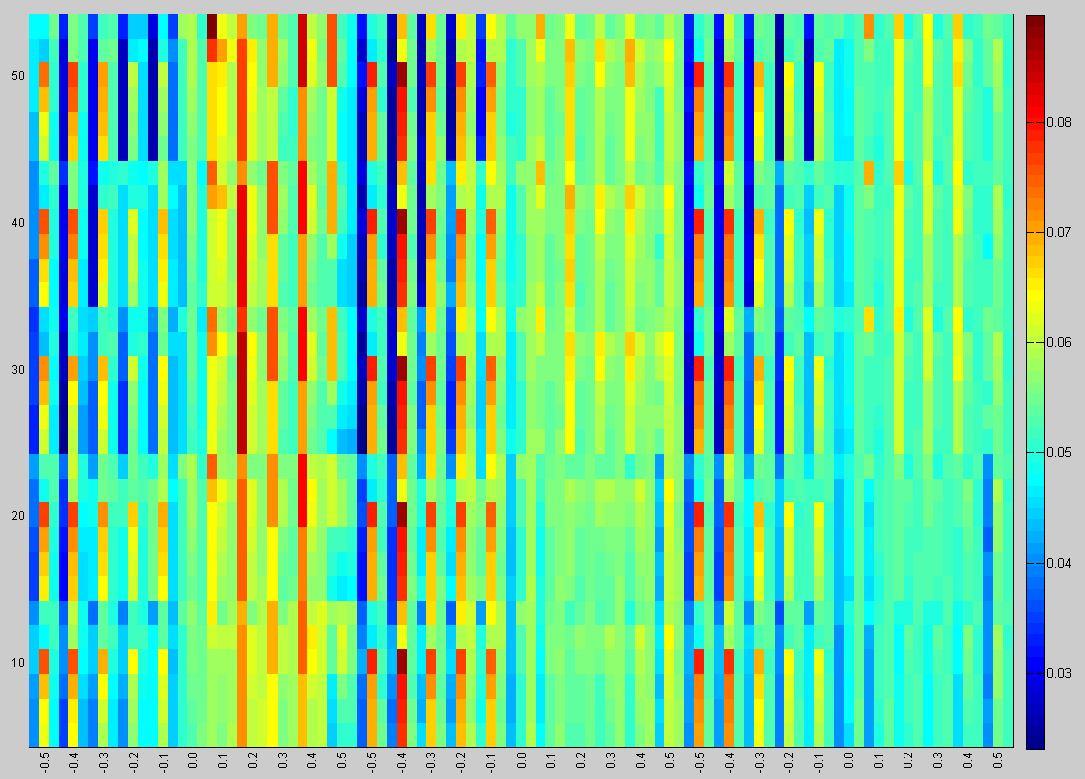
SC PCT
1.0
0.5
1.0
0.5
1.0
0.5
1.0
0.5
1.0
0.5
RTC
E
C
O

